Slide 1

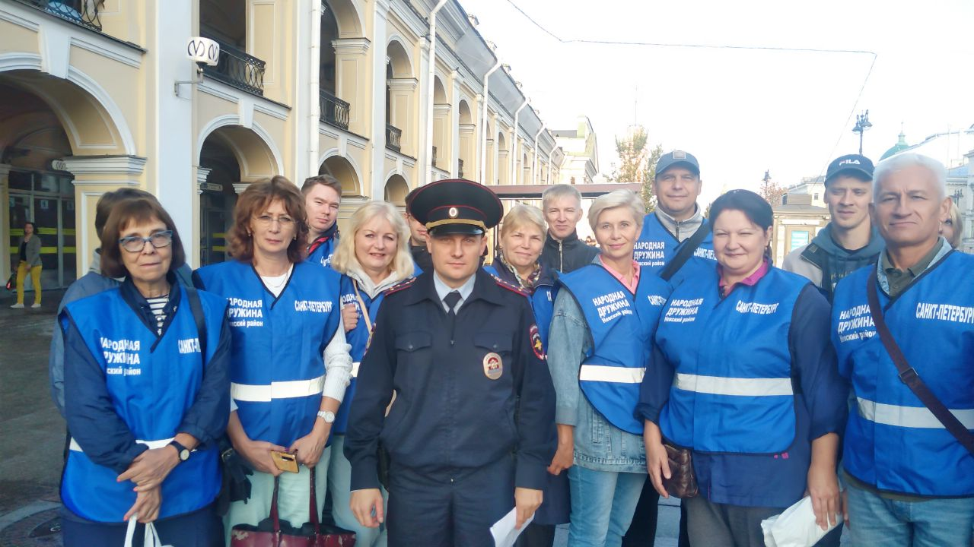
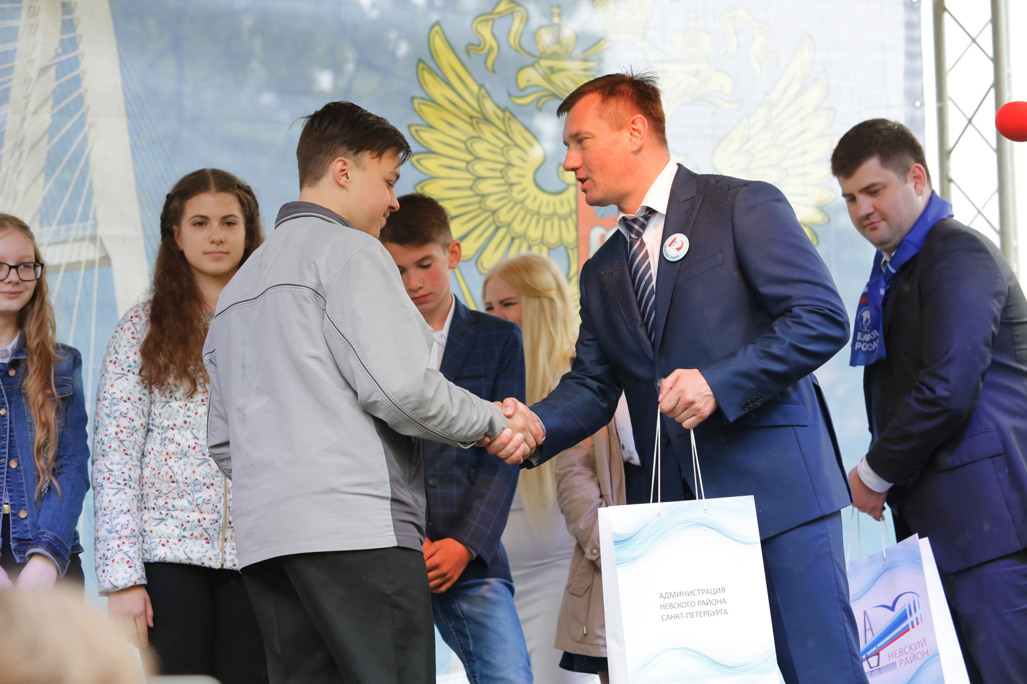
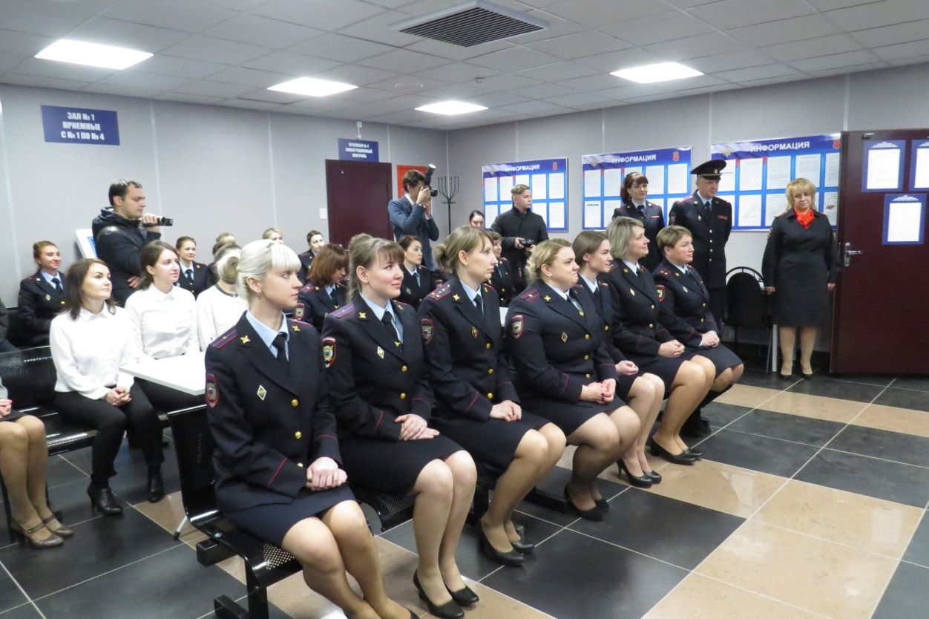
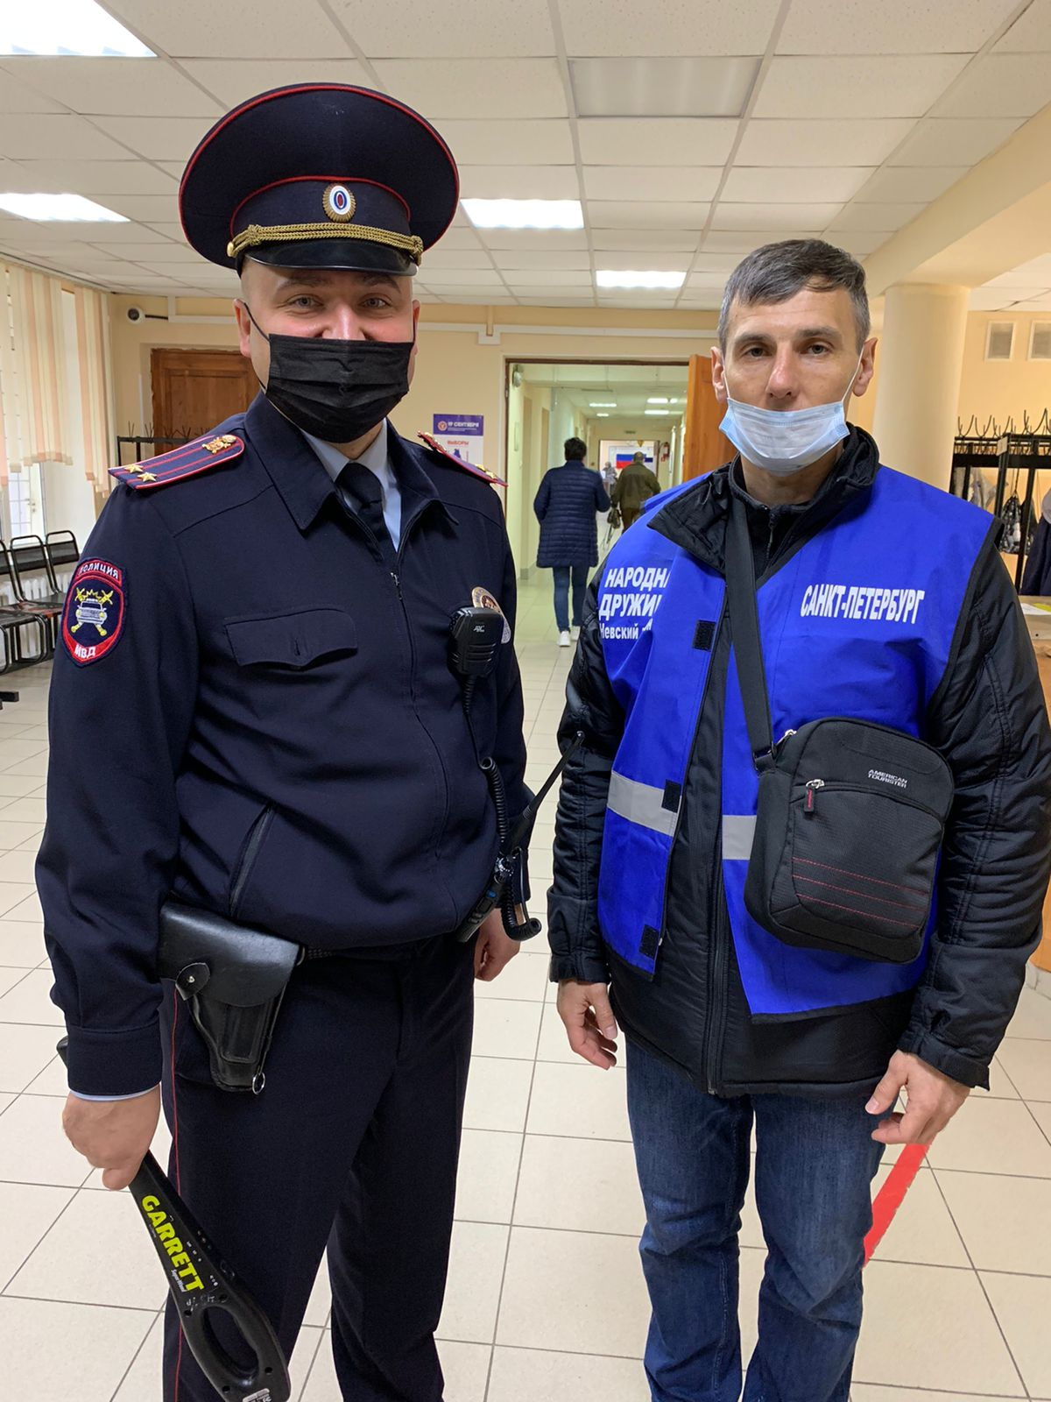
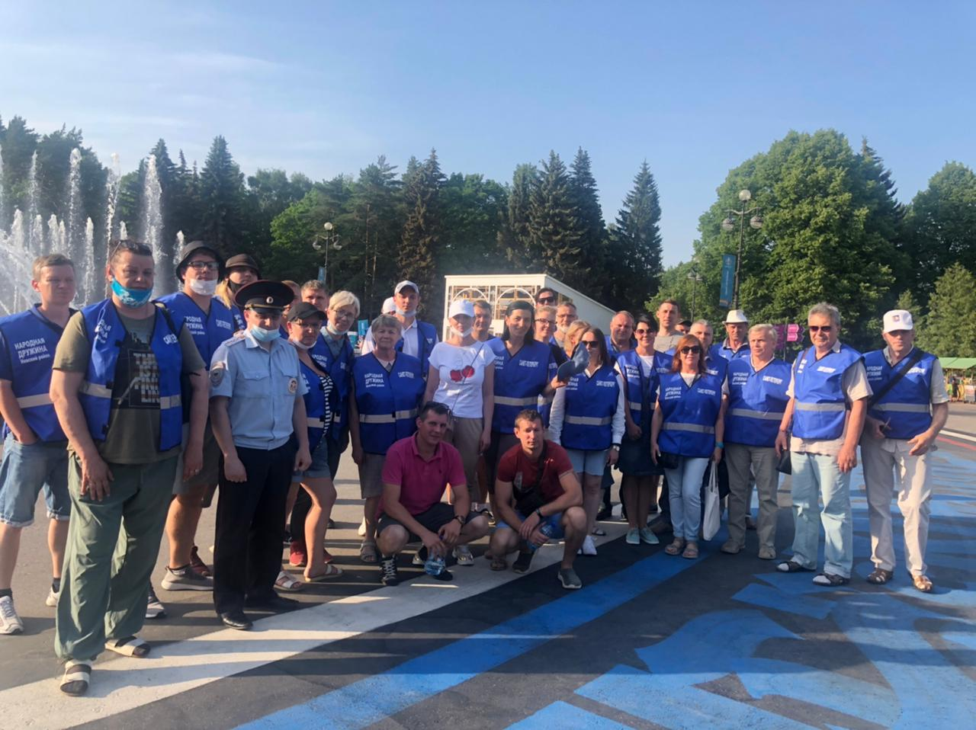
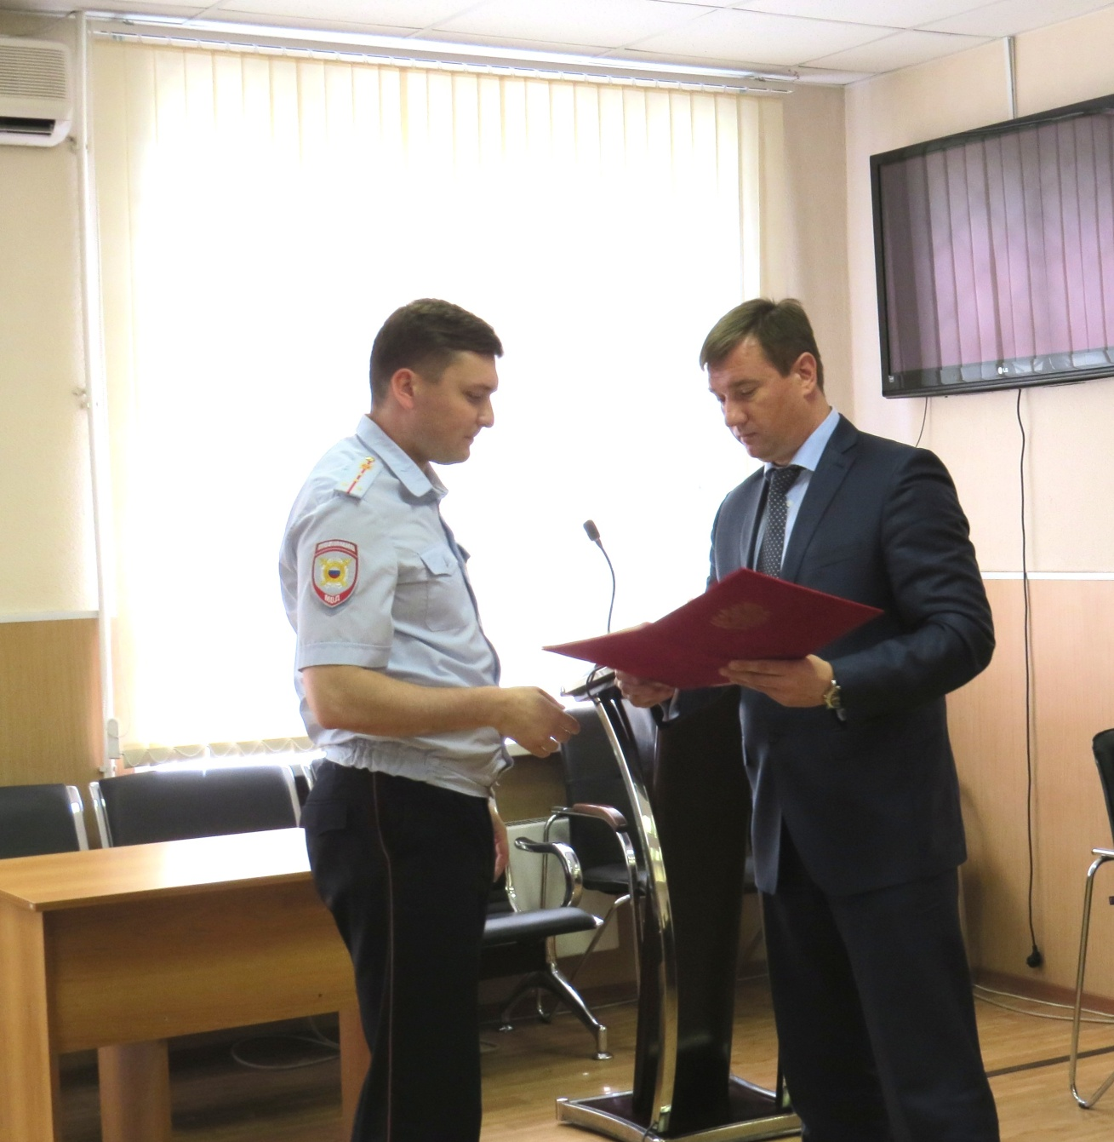
УВАЖАЕМЫЕ ЖИТЕЛИ НЕВСКОГО РАЙОНА САНКТ-ПЕТЕРБУРГА!
ПРОДОЛЖАЕТСЯ НАБОР В НАРОДНЫЕ ДРУЖИНЫ НЕВСКОГО РАЙОНА
На территории Невского района совместного с полицией организована работа с общественной организацией правоохранительной направленности: «Общественная организация «Народная дружина «Невская».
В течение 2023 года членами общественной организации совместно с сотрудниками УМВД России по Невскому району г. СПб выявлялись правонарушения по статьям КоАП РФ: ст. 20.1, 20.20 и ст. 14.1 ч.1, ч.2
Было проведено 17 массовых мероприятий, в ходе которых приняло участие 194 дружинника, при совместном патрулировании задействовано 62 дружинника.
Деятельность народных дружин регулируется Федеральным законом от 02.04.2014 № 44-ФЗ «Об участии граждан в охране общественного порядке»
Члены народных дружин активно участвуют в оказании помощи правоохранительным органам при осуществлении обследовании жилого сектора на предмет выявления доступа в подвальные и чердачные помещения, участвуют в рейдах по выявлению мест сбыта фальсифицированной алкогольной продукции, оказывают помощь инспекторам по делам несовершеннолетних по проведению профилактической работы с подростками состоящими на учете.
Граждане, изъявившие желание участвовать в охране общественного порядка, могут обратиться к специалисту отдела по вопросам законности, правопорядка и безопасности администрации Невского района Алёне Озорниной, тел. 417-39-41, e-mail: ozornina@tunev.gov.spb.ru

